Slide 1
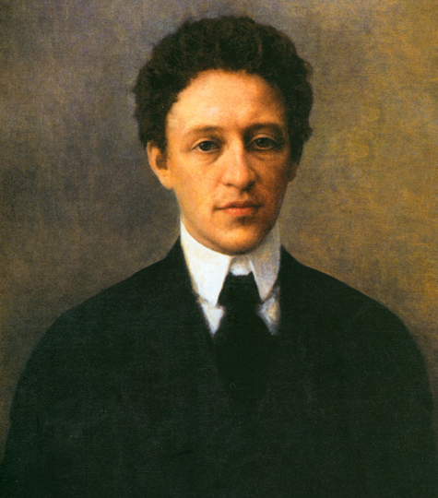
Биография Блока Александра Александровича (1880 — 1921)

Slide 2
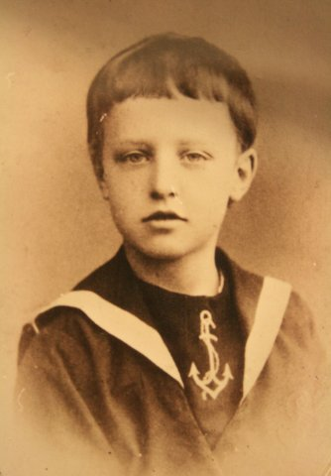
Детство и семья.
1880 г., 12 ноября (28 ноября) . В Санкт-Петербурге в «ректорском доме» СПб. университета (Васильевский остров, Университетская набережная., 9) родился Александр Александрович Блок. Отец поэта – Александр Львович Блок (1852-1909), юрист, философ, профессор Варшавского университета по кафедре государственного права. Мать поэта-Александра Андреевна Бекетова-Блок (1860-1923), литератор, переводчица, дочь Андрея Николаевича Бекетова(1825-1902), известного ученого-ботаника, общественного деятеля, ректора Санкт-Петербургского университета.

Slide 3
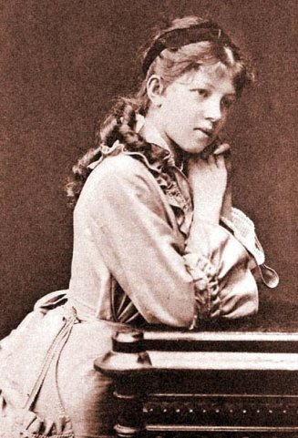
Родители писателя.

Slide 4
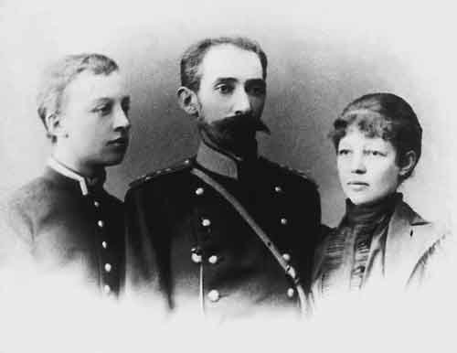
1889 г, 24 августа. По указу Священного Синода расторгнут брак родителей Блока. 17 сентября А. А. Бекетова – Блок вторично выходит замуж за офицера лейб-гвардии Гренадерского полка Франца Феликсовича Кублицкого – Пиоттух (1860 - 1920). Александра Андреевна с сыном переезжает на квартиру Ф. Ф. Кублицкого – Пиоттух. Здесь Блок будет жить до осени 1906 г.
А.Блок с матерью и отчимом. Петербург. 1895

Slide 5
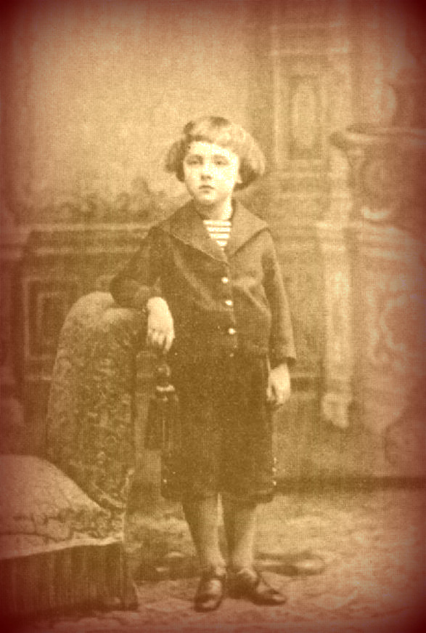
1887-1888г. Первые дошедшие до нас детские опыты Блока в стихах и прозе. «Ранние попытки писать обнаруживают только великую нежность Саши к матери, а также его пристрастие к кораблям и кошкам».

Slide 6
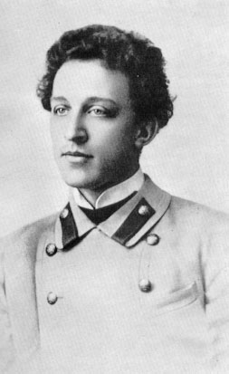
1891г., 27 августа. Принят в 1-й класс Санкт-Петербургской Введенской (позднее – имени Петра Великого) гимназии (Большой Проспект Петербургской стороны, д. 37/39). В очерке «Исповедь язычника» (1918) охарактеризует гимназию и соучеников достаточно жестко.

Slide 7
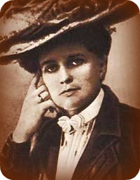
Первая любовь Блока.
1897 год. Поездка с матерью и тетушкой, Марией Андреевной Бекетовой (1826 – 1938), в Германию, на курорт Бад-Наугейм. Знакомство с Ксенией Михайловной Садовской (1862 - 1925), «высокой, статной, темноволосой дамой с тонким профилем и великолепными синими глазами …Ее красота, щегольские туалеты и смелое, завлекательное кокетство сильно действовали на юношеское воображение». Встречи А. А. Блока с К. М. Садовской продолжались в Петербурге в 1897 – 1900 годах. Ей посвящен ряд стихотворений цикла «Ante Lucem» (1898 – 1900), а также цикл стихотворений «Через двенадцать лет» (1909 - 1910).

Slide 8
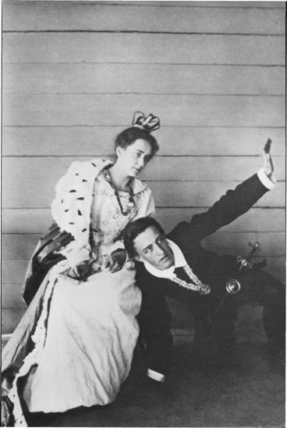
Блок в театре.
Зима 1897г. Блок мечтает стать актером, он увлечен игрой В. П. Далматова и М. А. Дальского, занимается декламацией и мелодекламацией, участвует в любительских спектаклях. Изучает роль Ромео. Декламирует стихи А. А. Фета, А. К. Толстого, Я.П. Полонского, А. Н. Апухтина.
Домашний театр Гамлет

Slide 9
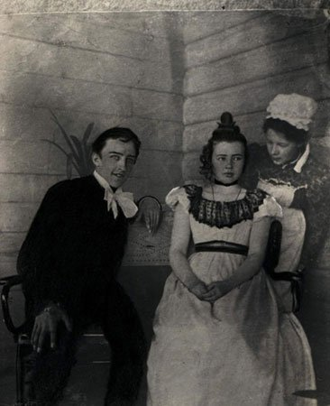
1898 год, начало июня. Приезжает в Шахматово. С поручением отправляется в имение Боблово, принадлежащее семье Менделеевых, встречает Любовь Дмитриевну Менделееву (1881-1939), дочь Дмитрия Ивановича Менделеева (1834 - 1907).

Slide 10
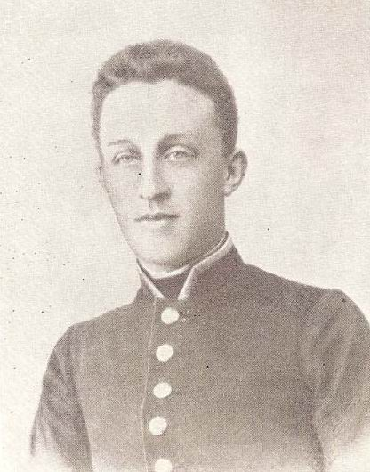
Возвращение в Петербург. 31 августа Блок становится студентом 1-го курса юридического факультета Петербургского университета.

Slide 11
1901 г., 6 сентября . Начало учебы Блока на 1-м курсе славяно-русского отделения историко-филологического факультете Петербургского университета. 10 сентября Блок посылает стихи в Москву, В. Я. Брюсову, однако не получает ответа.
1902 г., январь. Работа над «Стихами о Прекрасной Даме». В дневнике сделан «Набросок статьи о русской поэзии» - своего рода творческий манифест этого периода.

Slide 12
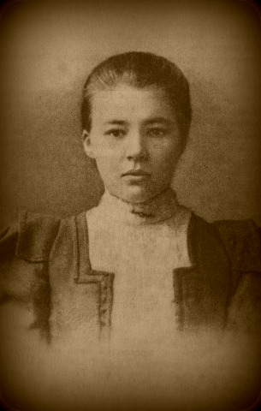
7 ноября 1902. Пишет предсмертную записку и, с револьвером в кармане, отправляется в зал Дворянского собрания, на вечер Высших женских курсов. После вечера происходит решительное объяснение. Л.Д. Менделеева соглашается стать женой поэта.
1903 год, 2 января. Делает формальное предложение Менделеевой и получает согласие её родителей на брак.

Slide 13
Литературный дебют
Литературный дебют Блока. В журнале «Новый путь» (1903, №3) напечатан цикл стихотворений «Из посвящений» (10 стихотворений). Вскоре в «Литературно-художественном сборнике» (СПб., 1903) студентов Санкт-Петербургского университета опубликованы еще 3 стихотворения.
В книге «Северные цветы. Третий альманах книгоиздательства «Скорпион» опубликован цикл из 10 стихотворений «Стихи о Прекрасной Даме». (Заглавие дано редактором – В.Я.Брюсовым, но восходит к строке из письма Блока Брюсову от 1 февраля 1903 года.)

Slide 14
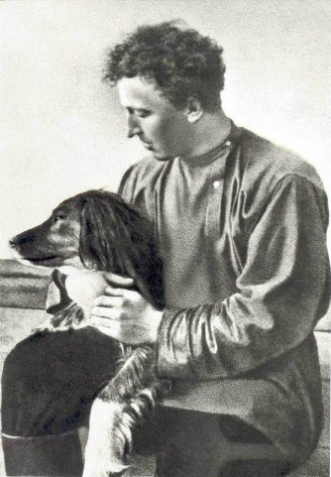
1906 г. 13 января – 1907 г., 29 декабря.
Написан цикл стихов «Снежная Маска».
1910 г., 3 апреля. Выступает на похоронах М. А. Врубеля с речью о нем.
8 апреля. Выступает в Петербурге, в Обществе ревнителей художественного слова с программным докладом «О современном состоянии русского символизма».

Slide 15
Фотография Александра Александровича Блока в саду Народного Дома, Петроград, 17 мая 1916 года.

Slide 16
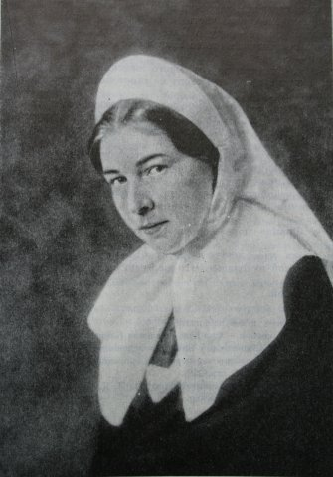
7 июля. Призван в действующую армию, зачислен Табельщиком в 13-ю инженерно – строительную дружину Всероссийского союза земств и городов.
26 июля. Выезжает в расположение дружины (в районе г. Пинска).
Л. Д. Менделеева-Блок перед отъездом в действующую армию в качестве сестры милосердия.

Slide 17
На военной службе в 1916г.

Slide 18
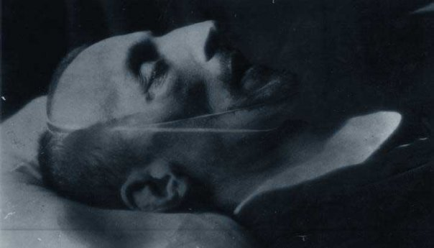
Смерть
Начало, постепенное обострение предсмертной болезни.
Врачи, лечившие Блока, так и не смогли определить, чем он, собственно, был болен.
Получив отказ политбюро ЦК РКП(б) на запрос о выезде из страны для лечения за границей, Блок не хотел принимать пищу и лекарства, уничтожил свои записи. 7 августа, 10 часов 3о минут утра. Александр Блок умер.

Slide 19
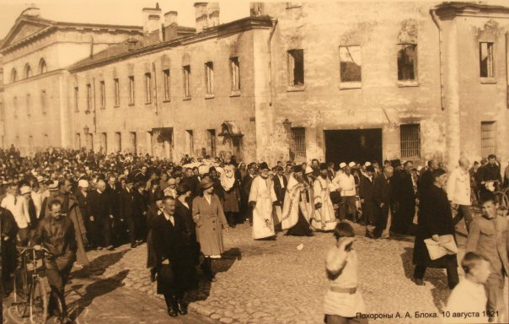
10 августа. Похороны поэта на Смоленском кладбище (в сентябре 1944 г. прах поэта был перенесен на Литераторские мостки Волкова кладбища).

